Slide 1


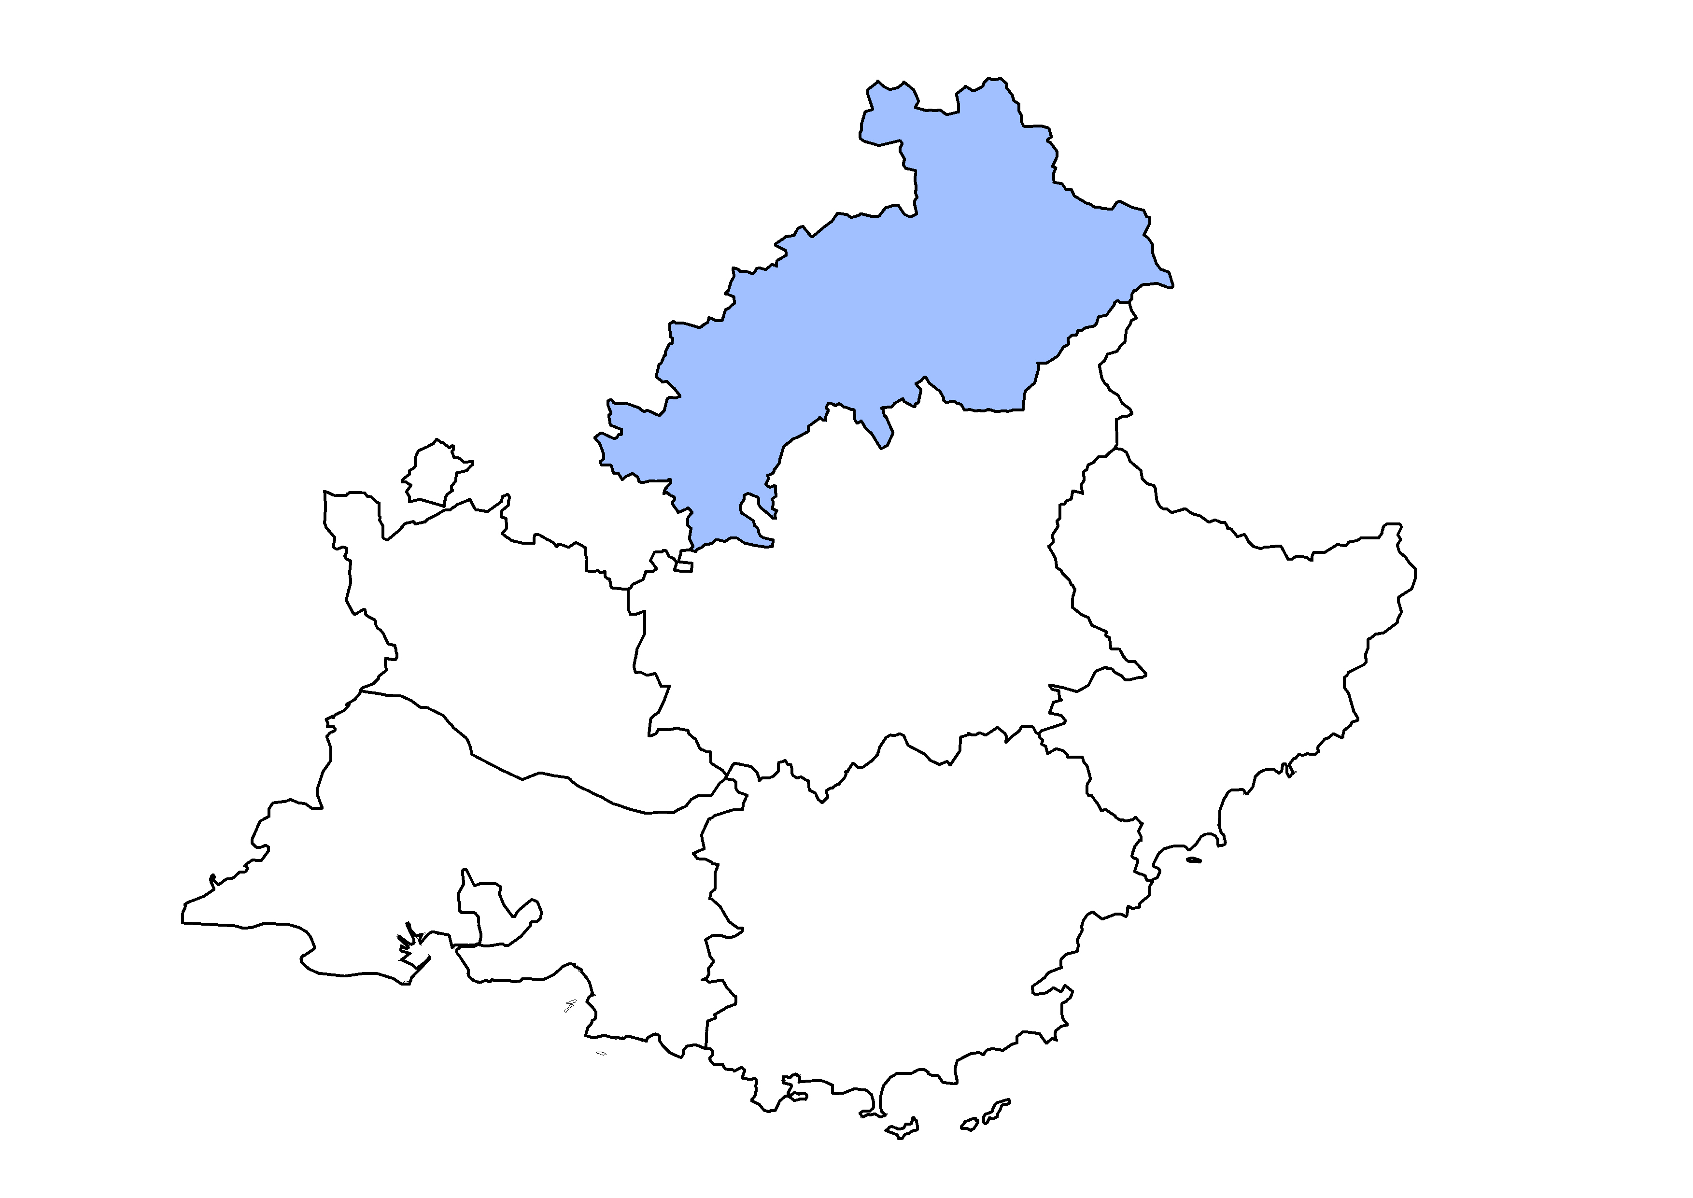

Les éclairages conjoncturels départementaux
La situation conjoncturelle
au 1er trimestre 2024
dans les Hautes-Alpes
Crédit photo : @Shutterstock
Services études, statistiques, évaluation

Slide 2
Après une stabilité en fin d’année, l’emploi salarié rebondit début 2024
Au T1 2024 :
+0,3 %
+0,3 %
+0,5 %

Slide 3
Une croissance soutenue par l’emploi intérimaire et l’emploi hors intérim
Au T1 2024 :
+110
intérimaires
+120 emplois hors intérim

Slide 4
L’intérim pénalise la croissance de l’emploi dans le tertiaire non marchand et la construction, mais soutient celle du tertiaire marchand

Slide 5
Rebond dans le tertiaire marchand, nouvelle hausse dans l’industrie, recul léger dans le tertiaire non marchand et marqué dans la construction

Slide 6
Sur un an, la croissance de l’emploi est néanmoins positive dans tous les secteurs d’activité (hors agriculture)

Slide 7
Faible progression du nombre de bénéficiaires de contrat aidé
430

Slide 8
La croissance annuelle de l’apprentissage de nouveau modérée
1 400

Slide 9
Le taux de chômage se stabilise début 2024…
8,1 % (-0,1 pt)
7,3 % (0,0 pt)
6,6 % (0,0 pt)

Slide 10
… et demeure le plus bas parmi les départements comparables

Slide 11
Début 2024, la demande d’emploi repart à la baisse en rythme trimestriel…

Slide 12
… grâce aux femmes

Slide 13
Le repli concerne à la fois les jeunes et les seniors

Slide 14
Après une forte augmentation fin 2023, le nombre de demandeurs d’emploi de longue durée recule au 1er trimestre 2024

Slide 15
Sur un an, baisse du nombre de foyers bénéficiaires du RSA et de la PA, plus prononcée pour l’ASS ; forte hausse pour l’AAH

Slide 16
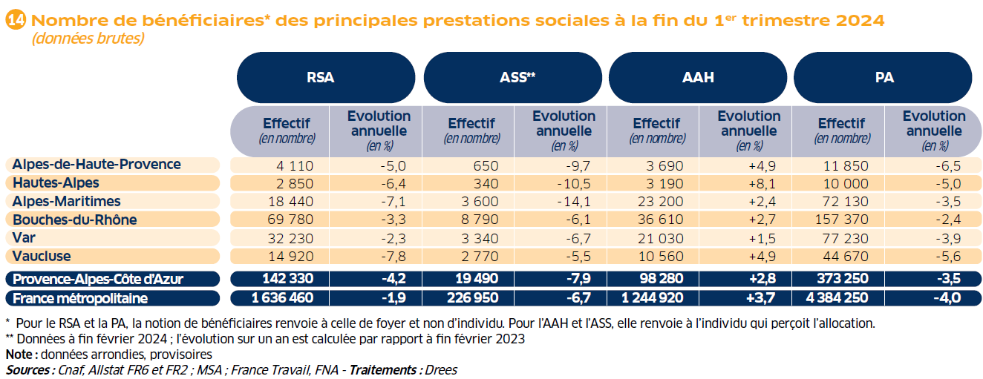
Un repli du nombre de foyers bénéficiaires du RSA plus marqué qu’au niveau régional

Slide 17
Pour en savoir plus
La Note de conjoncture de la Dreets Provence-Alpes-Côte d’Azur:
https://paca.dreets.gouv.fr/Les-publications-periodiques-9124
Retrouvez tous nos indicateurs dans le Tableau de bord des indicateurs clés
en téléchargement sur le site de la Dreets Provence-Alpes-Côte d’Azur :
https://paca.dreets.gouv.fr/Les-indicateurs-cles-de-la-Dreets-Paca

